Slide 1
An Analytical Review Of Existing Supermarket Billing System
Febri Damatraseta, S.Kom., M.Kom.
Kelompok :
Mario Parasian Gabema (222310069)
Bayu Nugraha (222310023)
Ariel Chandra (222310081)

Slide 2
Pendahuluan
01
Latar Belakang dan Tujuan Jurnal
02
Metode Penelitian
Observasi dan Analisis Data
Pembahasan
03
Hasil Penilitian
UML
04
Use Case, Class Diagram dan Activity Diagram
05
Kesimpulan
Simpulan

Slide 3
Pendahuluan
Apa itu Supermarket ?
Prospek Perkembangan Supermarket
di Dunia
Fitur yang Terkait dengan Supermarket
Tujuan Penelitian Jurnal

Slide 4
Metode Penelitian
Observasi
Analisis Data
Tujuan observasi untuk melihat interaksi yang lebih dekat antara pelanggan dan supermarket.
Analisi data yang digunakan yaitu pendekatan kualitatif dan konsistensi data.

Slide 5
Pembahasan
Supermarket berbasis Self-service
Supermarket berbasis RFID
Customer memilih produk
Produk menggunakan Barcode
Produk menggunakan tag RFID
Customer memilih produk
Produk di bawa ke kasir
Produk dibawa ke Smart Shopping Cart
Scan produk
Antrian
Scan produk
Pembayaran
Pembayaran

Slide 6
Sistem RFID (Radio Frequency Identification)
Apa itu RFID ?
Komponen dan Design Sistem RFID
RFID merupakan teknologi nirkabel yang terdiri dari dua bagian utama yaitu tag dan pembaca.
Papan Arduino, RFID Reader, LCD, komponen elektronik, buzzer dan LED.
RFID digunakan untuk mengindentifikasi dan menangani berbagai produk secara unik di pusat perbelanjaan.
Design terdiri dari sistem hardware, modul basis data, dua user interface.

Slide 7
Keuntungan dan Kelebihan
Sistem Self-Service dan Sistem RFID
Sistem Self-Service
Sistem RFID
Keuntungan :
Keuntungan :
Harga alat yang digunakan murah
Sistem ini lebih cepat dalam melakukan proses penagihan
Sistem ini memberikan kepercayaan kepada kasir dalam proses penagihan
Sistem ini tidak memerlukan banyak tenaga manusia
Kekurangan :
Sistem ini memberikan customer kenyamanan dalam berbelanja
Sistem ini memerlukan waktu yang lebih lama untuk proses penagihan
Kekurangan :
Sistem barcode rentan terhadap kesalahan
Sistem ini memerlukan koneksi internet yang stabil
Sistem membutuhkan banyak tenaga manusia
Sistem ini rentan terhadap gangguan komunikasi dengan server basis data
Sistem ini rentan kesalahan manusia sehingga dapat menimbulkan kerugian besar

Slide 8
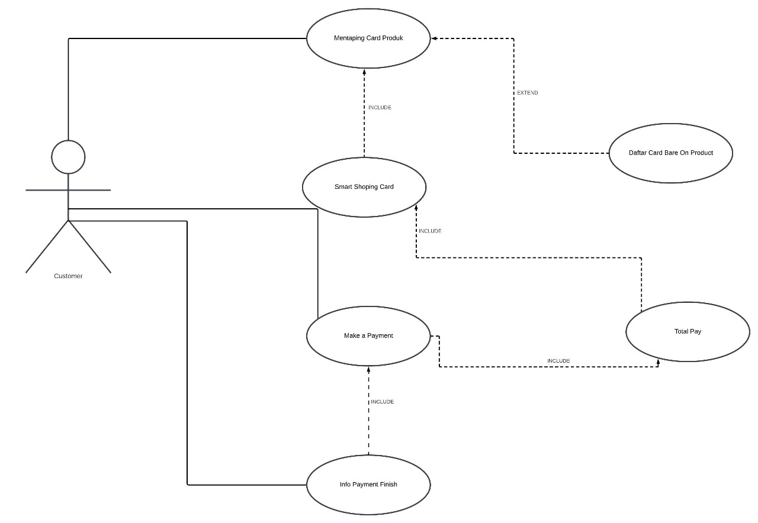
Use case

Slide 9
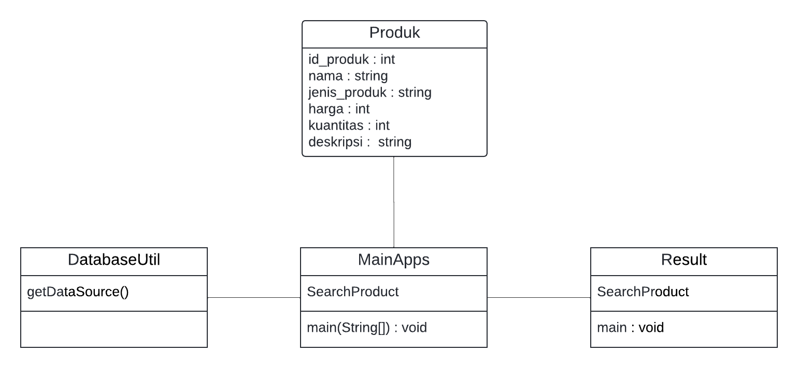
Class Diagram
(Tapping Card Product)

Slide 10
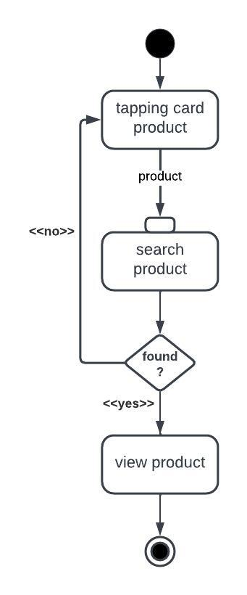
Activity Diagram
(Tapping Card Product)

Slide 11
Sistem supermarket yang digunakan pada saat ini memberikan
jeda waktu tunggu yang lama kepada pelanggan
saat kasir mengambil barang per barang di troli pelanggan.
Untuk meminimalkan masalah ini, sistem penagihan mandiri dengan sistem RFID menjadi solusi.
Kesimpulan
Kesimpulan

Slide 12
TERIMA KASIH

